Slide 1
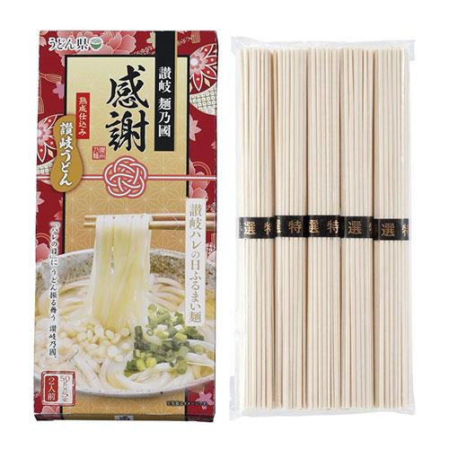
【提案書】
感謝 讃岐うどん ハレの日ふるまい麺5束 ※税率8％
ハレの日にうどんを振る舞うという文化が小麦の産地である香川県にはありますが、そんな風習にちなんだ讃岐うどんのふるまい麺5束入り。感謝の気持ちを伝えたい相手への贈り物にどうぞ。
特徴
納期
納期スペース
仕様
包装 : 化粧箱入り
注意事項 : 賞味期間：730日(常温)
備考 : ＜セット内容＞ うどん50g×5束
お見積
お見積りスペース

